Slide 1
মহান বিজয় দিবস ও স্বাধীনতার সুবর্ণ জয়ন্তী উপলক্ষ্যে বীর শহীদ ও বীরাঙ্গনাদের আত্নার মাগফিরাত কামনা ও রাষ্ট্রের উত্তরোত্তর উন্নতি, সমৃদ্ধি ও সফলতা কামনা করছি, আজকের ক্লাসের প্রারম্ভেই।

Slide 2
প্রিয় শিক্ষার্থীদের প্রতি রইল প্রাণঢালা অভিনন্দন ও আন্তরিক শুভেচ্ছা।

Slide 3
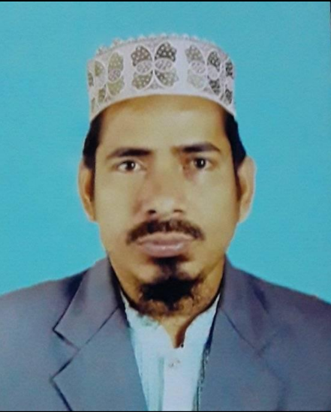
মোঃ আরিফুল কবির
প্রভাষক
ইসলামের ইতিহাস ও সংস্কৃতি
চাপুইর ইসলামিয়া আলিম মাদ্রাসা
চাপুইর, ভাতশালা, সদর, ব্রাহ্মণবাড়ীয়া।
ভূতপূর্ব পরীক্ষক
বাংলাদেশ মাদ্রাসা শিক্ষা বোর্ড, ঢাকা।
দূরালাপনীঃ ০১৭৯১০০৭৬৬৭
arifulkabir182@gmail.com

Slide 4
শ্রেণীঃ আলিম ২য় বর্ষ
বিষয়ঃ ইসলামের ইতিহাস
অধ্যায়ঃ দ্বিতীয়
পরিচ্ছেদঃ ষষ্ঠ
ঘন্টাঃ তৃতীয়
সময়ঃ ৪৫মি:

Slide 5
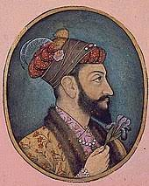
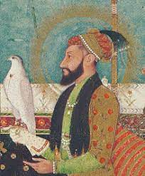

Slide 6
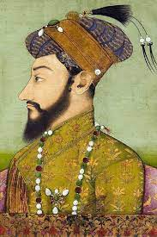

Slide 7
সম্রাট আওরঙ্গজেব

Slide 8
এ পাঠ শেষে শিক্ষার্থীরা যা যা শিখতে পারবে…
সম্রাট আওরঙ্গজেব কে তা চিনতে পারবে;
সম্রাট আওরঙ্গজেবের আলোচিত ঘটনা সমন্ধে অবগত হবে;
মারাঠাদের পরিচয় চিত্রায়িত করতে পারবে ;
সম্রাট আওরঙ্গজেবের শাসনকাল সমন্ধে সম্যক ধারণা লাভ করবে।

Slide 9
সম্রাট আওরঙ্গজেব
সম্রাট আওরঙ্গজেব শাহজাহানের পুত্র ছিলেন। শৈশবেই তিনি পিতার রাজকার্য অনুসরণ করে বিচক্ষণ হয়ে ওঠে। অন্যান্য ভাইদের তুলনায় তিনি অধিক বুদ্ধিমান ও মেধাবী ছিলেন। সম্রাট শাহজাহানের রাজত্বকালে তিনি বিভিন্ন দায়িত্ব পালন করে শাসন সংক্রান্ত ব্যাপারে অভিজ্ঞতা অর্জন করেন। আওরঙ্গজেব প্রতিদ্বন্দ্বি ভাইদের পরাজিত করে ১৬৫৮ খ্রিঃ ২১ জুলাই সিংহাসনে আরোহন করেন। তিনি আলমগীর বাদশাহ গাজী উপাধি ধারণ করেন।

Slide 10
প্রশ্নঃ ধর্মপ্রাণ মুসলমানগপণ সম্রাট আওরঙ্গজেবকে কোন উপাধি দিয়েছিলেন?
ক। গাজী খ। আলমগীর গ। জিন্দাপীর ঘ। বাদশাহ
উঃ গ। জিন্দাপীর
প্রশ্নঃ সম্রাট আওরঙ্গজেব কত বছর যাবৎ রাজত্ব করেছিলেন?
ক। ৫০ বছর খ। ৩০ বছর গ। ৪০ বছর ঘ। ৬০ বছর
উঃ ক। ৫০ বছর
প্রশ্নঃ সম্রাট আওরঙ্গজেব কত প্রকার কর মওকুফ করেছিলেন?
ক। ৯০ প্রকার খ। ৮০ প্রকার গ। ৭০ প্রকার ঘ। ৬০ বছর
উঃ খ। ৮০ প্রকার

Slide 11
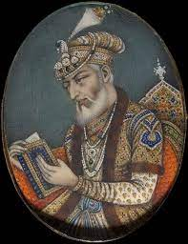
বিদ্যানুরাগী সম্রাট একান্তে অধ্যয়নরত ।

Slide 12
প্রাথমিক কার্যাবলি
সম্রাট আওরঙ্গজেবের সিংহাসনে আরোহন করে প্রজাবর্গের দুঃখ দুর্দশা মোচনের জন্য সচেষ্ট হন। তিনি মৃত্যুদন্ড বিলোপ করেন, কৃষির উন্নতি সাধনে উদ্যোগী হন, অসংখ্য বিদ্যালয় স্থাপন করেন এবং সর্বত্র সুব্যবস্থিত রাস্তাঘাট ও সেতু নির্মাণ করেন। তিনি রাজ্যের প্রায় আশি প্রকারের কর রহিত করেন।

Slide 13
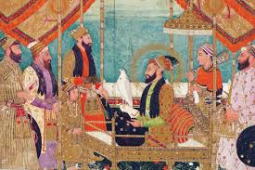
পরিষদ বর্গের সাথে পরামর্শ কালে সম্রাট আওরঙ্গজেব।

Slide 14
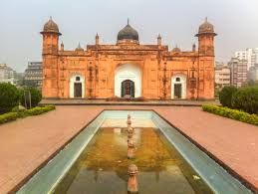
সম্রাট আওরঙ্গজেবের স্মৃতি বিজড়িত ঐতিহাসিক মসজিদ।

Slide 15
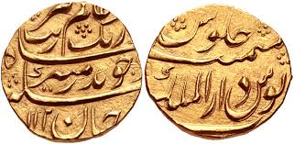
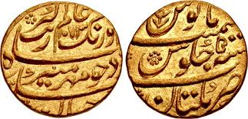
সম্রাট আওরঙ্গজেবের শাসনামলের মুদ্রা।

Slide 16
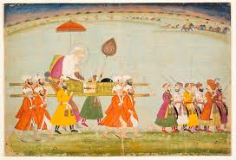

Slide 17
সরব পাঠ
সম্রাট আওরঙ্গজেব ছিলেন একজন খাঁটি সুন্নী মুসলমান। তাঁর খোদাভক্তির লক্ষ্যে মুসলমানগণ তাঁকে জিন্দাপীর বলে মনে করতো। ভারতকে ‘দারূল-ইসলামে’ পরিণত করা তাঁর ধর্মনীতির প্রধান লক্ষ্য ছিল। বাল্যকালে ইসলামি আদর্শে শিক্ষা দীক্ষা অর্জন করার ফলে তিনি রাজদরবারে ও বাইরের অমুসলিমদের পরম শত্রুতে পরিণত হয়েছিলেন। রাষ্ট্রীয় ব্যাপারে তিনি কঠোর সংযম ও নিয়মানুবর্তিতা পালন করতেন।

Slide 18
সরব পাঠ
আওরঙ্গজেব ছিলেন একজন আদর্শ, নিষ্ঠাবান ও নিবেদিতপ্রাণ মুসলিম শাসক। কোনো কোনো ঐতিহাসিক তাকে রাজার পোশাকে দরবেশ আখ্যায়িত করেছেন। মদ্যপান, গান বাজনা ও নৃত্য প্রভৃতির প্রতি তার অনীহা ছিল। তার জীবন যাপন ছিল সরল ও অনাড়ম্বর। রাজকোষ থেকে তিনি কোন অর্থ গ্রহণ করতেন না। কোরআন নকল ও টুপি সেলাই করে জীবিকা নির্বাহ করতেন। তাঁর লিপিকৃত কোরআন মাজীদের বহু কপি ভারতের বিভিন্ন স্থানে আজও রক্ষিত আছে। তাঁর শেষ দাফন কোরআনের লিপিকার্যে অর্জিত অর্থ দিয়েই করা হয়।

Slide 19
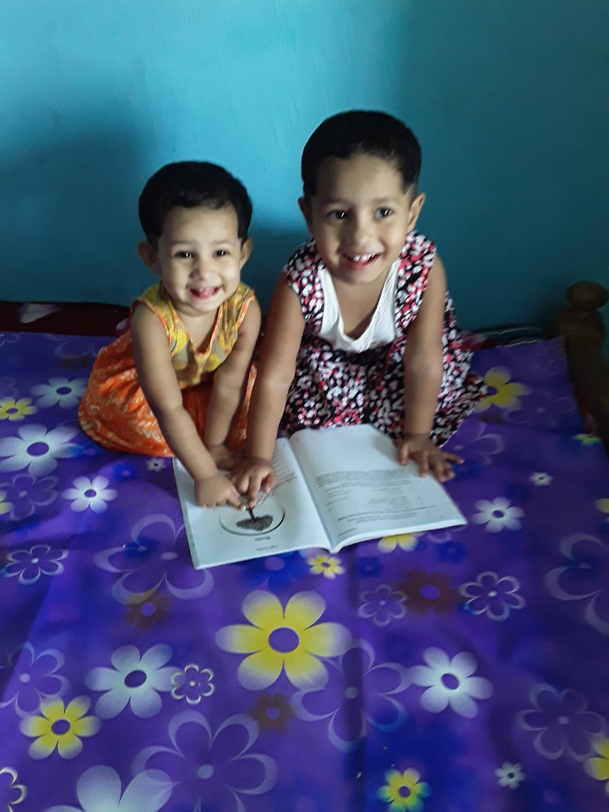
প্রঃ মুঘল সম্রাট আওরঙ্গজেবকে জিন্দাপীর বলা হতো, কেন বলা হতো? ব্যাখ্যা কর ।

Slide 20
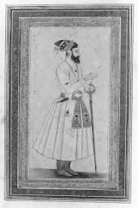
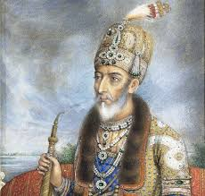

Slide 21
রাজ্য পরিচালনার ক্ষেত্রে অন্য রাজ্যের সাথে সম্পর্ক রাখা অতীব জরূরি।

Slide 22
১৬৬১ খ্রিঃ হতে ১৬৬৭ খ্রিস্টাব্দের মধ্যে পারস্য, বসরা, মক্কা, বুখারা, আবিসিনিয়া প্রভৃতি মুসলিম দেশ হতে আওরঙ্গজেব সরকারের দূত প্রেরিত হয়েছিল। সমকালীন পারসিক লেখক এবং বার্নিয়ে মানুচী প্রমুখ বৈদেশিক পর্যটকদের ভ্রমণ বিবিরণীতে সম্রাটের সাথে বিভিন্ন দেশের দূতের সাক্ষাৎ ও অভ্যর্থনার বিবরণ পাওয়া যায়। তদানীন্তন মুসলিম জগতের সাথে আওরঙ্গজেবের যে বন্ধুত্বের সম্পর্ক স্থাপিত হয়েছিল এতে কোন সন্দেহ নেই।
মুসলিম জাহানের সাথে আওরঙ্গজেবের সম্পর্ক।

Slide 23
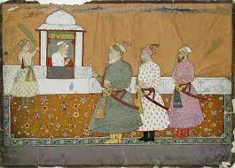

Slide 24
দাক্ষিণাত্য অভিযান
আওরঙ্গজেবের রাজত্বকালে মারাঠাদের মোকাবেলা ছিল একটি গুরূত্বপুর্ণ কাজ। মহারাষ্ট্রের নেতা শাহজি ভোঁসলের পুত্র দুঃসাহসী নেতা শিবাজীর বিরুদ্ধে সম্রাট ধারাবাহিক অভিযান প্রেরণ করে এবং অনেক ত্যাগের বিনিময়ে ও তাদের নিয়ন্ত্রনে আনতে সক্ষম হন নি।

Slide 25
মারাঠাদের পরিচয়
মহারাষ্ট্রের অধিবাসীদেরকে মারাঠা বলে। এ অঞ্চল দাক্ষিণাত্যের উত্তর –পশ্চিমাঞ্চলে অবস্থিত। নাসিক, পুনা, সাতারা, সোলাপুর, আহমদনগর ও কঙ্কনের কিছু অংশ নিয়ে এ রাষ্ট্র গঠিত ছিল। এখানকার ভৌগোলিক অবস্থান ও প্রাকৃতিক পরিবেশ উত্তর ভারত অপেক্ষা আলাদা ছিল। নদ-নদী ও পাহাড়-পর্বত বেষ্টিত এ দুর্গম অঞ্চলের জনগণ দুর্ধর্ষ ও যুদ্ধবাজ ছিল। তারা গেরিলা যুদ্ধ পদ্ধতিতে নিপুণ ছিল।

Slide 26
পূর্ববর্তী সম্রাটদের মতই আওরঙ্গজেবের সাম্রাজ্য কয়েকটি সুবায় বিভক্ত ছিল, কিন্তু তার সময়ে সুবার সংখ্যা বেড়ে একুশে দাঁড়ায়। তাঁর আমলে সুবা গুলো ছিল—১। আগ্রা, ২। এলাহাবাদ, ৩। আজমীর, ৪। বঙ্গদেশ, ৫। বিহার, ৬। দিল্লী, ৭। কাশ্মীর, ৮। লাহোর, ৯। গুজরাট, ১০। মালব, ১১। মুলতান, ১২। সিন্ধু, ১৩। উরিষ্যা, ১৪। বেরার, ১৫। খান্দেশ, ১৬। আওরাঙ্গাবাদ, ১৭। বিদর, ১৮। হায়দরাবাদ, ১৯। বিজাপুর, ২০। অয্যোধ্যা, ২১। কাবুল।

Slide 27
নীচের সারণীর কোনটি সঠিক?
ক | হুমায়ুন | মুঘল রাজবংশ | বংশের প্রতিষ্ঠাতা
খ | ইব্রাহীম লোদী | লোদী বংশ | বংশের প্রতিষ্ঠাতা
গ | আওরঙ্গজেব | মুঘল রাজবংশ | জিন্দাপীর খ্যাতি লাভ করেন
ঘ | আকবর | আফগান রাজবংশ | বংশের প্রতিষ্ঠাতা
সঠিক উত্তর নীচে তুলে ধরা হলো
গ | আওরঙ্গজেব | মুঘল রাজবংশ | জিন্দাপীর খ্যাতি লাভ করেন

Slide 28
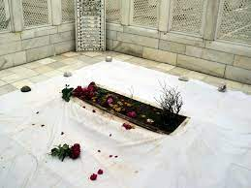
সম্রাট আওরঙ্গজেবের সমাধিসৌধ।

Slide 29
শেষ নিঃশাস
আওরঙ্গজেবের শেষ জীবন সুখের হয়নি। দীর্ঘকাল অক্লান্ত পরিশ্রমে যে বিশাল মুঘল সাম্রাজ্য গড়ে তুলেছিলেন, তার কিছুই তাকে শেষ জীবনে শান্তি দান করতে পারেনি। সুদীর্ঘকাল দাক্ষিণাত্যে সামরিক অভিযান এবং মারাঠা জাতির বিরূদ্ধে সংগ্রামে লিপ্ত থাকার ফলে সম্রাটের স্বাস্থ্য ভেঙ্গে পড়ে। সাম্রাজ্যের আসন্ন পতনোন্মুখ পরিস্থিতির মধ্যে ভগ্ন হৃদয়ো স্বাস্থ্যে জীবনের শেষ দিনগুলো অতিবাহিত করে মুঘল সম্রাট আওরঙ্গজেব আলমগীর বাদশাহ গাজী ১৭০৭খ্রিস্টাব্দের ৩ মার্চ ৯০ বছর বয়সে আহঅমদনগরে শেষ নিঃশাস ত্যাগ করেন।

Slide 30
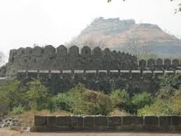
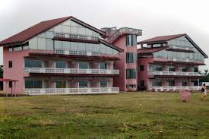
সম্রাট আওরঙ্গজেব মারাঠাদের কে কেন দমন করতে পারেননি? নিজ ভাষায় একটি প্রবন্ধ তৈরি করবে।

Slide 31
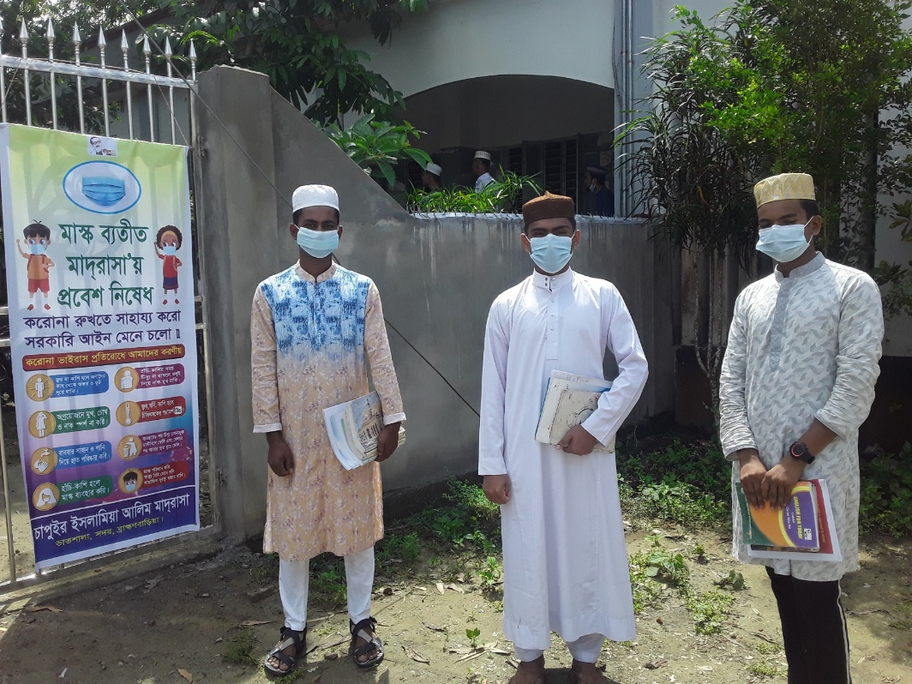
মাস্ক পরিধান করি ও শারীরিক দূরত্ব বজায় রাখি।

